Slide 1
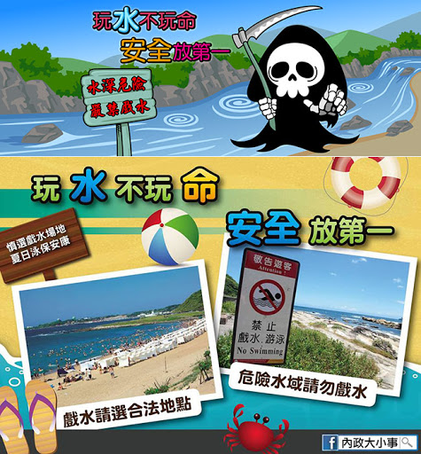
水域安全很重要
玩水不玩命

Slide 2
游泳注意事項
1、應在設有救生人員值勤的海域游泳，並聽從指導及勿超越警戒線；對已設有「禁止游泳」或「水深危險」等禁止標誌之區域避免接近。 2、海邊戲水，不依賴充氣式浮具（如游泳圈、浮床等）來助泳，萬一洩氣，沒有依靠，容易造成溺水。 3、海中游泳，基於海水是處於流動狀態，有海流、有波浪，與游泳池不同，需要加倍的耐力及體力，不可高估自己的游泳能力，才不會造成不幸。 4、嚴禁兒童單獨戲水，以免發生意外。 5、不可在航道、港區、急流區、礁岩區及碼頭邊游泳。 6、颱風來襲前後2天，由於海面風浪仍大，當海水浴場關閉或太陽下山後（夜間），不可強行進入游泳。 7、處在浪區中，當大浪來襲時，不可正面去頂撞，應潛入水中避浪或借用浪的推力，以捷泳高速前進沖回岸邊。 8、在海中，若有皮膚受傷出血情況，應立即上岸，因為鯊魚對於血腥味特別敏感，可能會遭到攻擊。若受到水母、海蛇等侵襲，應立即登岸治療。 9、在海面遠方忽然傳來隆隆不停的聲響，且聲音越來越大，可能是海嘯即將來襲，所有人（包括水裡及岸上）應立即往高處逃生。 10、若被海流捲到外海，應向岸上發出求救信號，保持體 力及體溫，並察看周圍是否有可助浮的漂流物加以利用，等待救援。 11、若在太平洋沿岸有地震發生時，要特別注意氣象報告，收聽是否有海嘯的消息，最好近期內不要到海邊游泳。

Slide 3
各種水域注意事項
1、 活動前應瞭解自身健康狀況，當過飢、過飽，有醉意或心情欠佳時，均不應下水游泳；若要飯後游泳最好相隔1小時以上。] 2、 場地選擇，應在開放浴場或有救生人員值勤的水域活動，並遵守各浴場規定及救生員指示；對已設有「禁止游泳」或「水深危險」等禁止標誌之區域更應避免接近。 3、 初學游泳，應以游泳池作為第一選擇，並學些自救及求生方法暨簡易急救及C.P.R.。所有水上活動，最基本的先決要件是先學會游泳，游泳技術好又懂救生，才會玩的愉快又安心。 4、 入水前應先做伸展暖身操，以避免下水後肌肉抽筋。 5、 游泳時最好2人1組，採伙伴制，彼此相互照應。若是團體活動，入水前先清點人數，登岸亦同，在岸上應留1、2人作警戒，以策安全。 6、 從事水上活動，除游泳外，均應穿著救生衣，以策安全。 7、 若使用面鏡、呼吸管、蛙鞋（3寶）浮潛，要經專人指導後才能使用。若要作水肺潛水，必須經過潛水訓練並取得執照，且應2人以上同行，並在潛水區域樹起潛水旗幟，以策安全。 8、 划小船，需換位時，應儘量將重心放低，或在碼頭、岸邊等處進行較為安全；另於乘船時，切記不上超載的船隻，以策安全。 9、 磯釣時應穿救生衣、釘鞋及戴安全帽，並確實掌握漲、退潮的時間，對於忽然來襲的瘋狗浪應特別注意，若見到海裡忽然有大浪接近，應立即逃避，以免造成傷害。 10、若發現有人溺水，應大聲呼叫請求支援。若未學過水上救生技術，不可冒然下水救人；同時，請人打119向消防單位求援，並察看周圍是否有救生器材如救生繩、救生圈或竹竿等其他替代物作岸上施救。 11、凡因溺水經急救後而挽回生命者，應儘早前往醫院進一步觀察治療，以免造成2次溺水而喪命。

Slide 4
投影片結束，謝謝大家

